Slide 1
平均分（1）
R·二年级上册

Slide 2
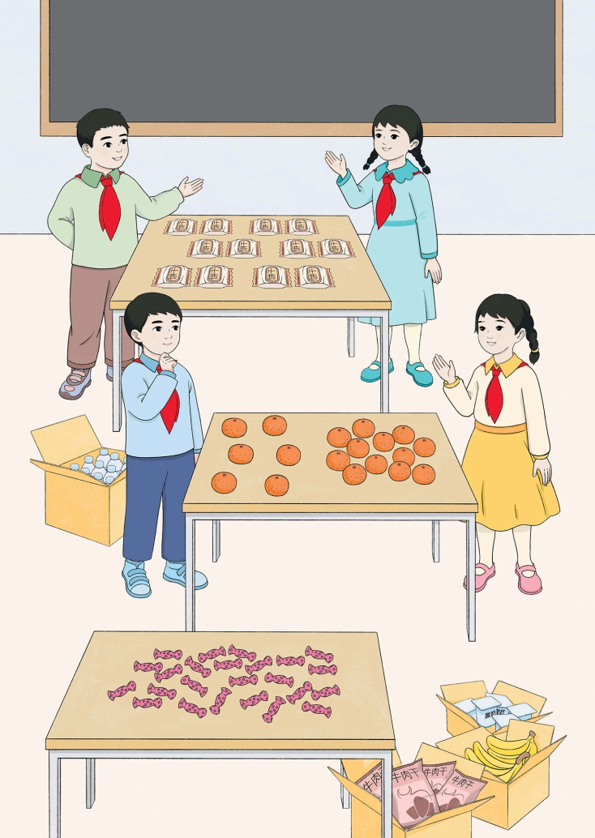
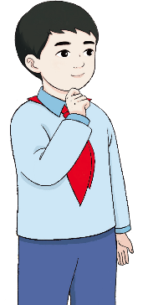
情景导入
我们班明天要去秋游。把东西分一分吧。

Slide 3

探究新知
活动要求：
1.同桌两人一小组；
2.数一数一共有几块糖；
3.把糖分成3份，说一说你是怎样分的。

Slide 4
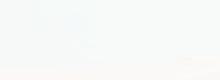
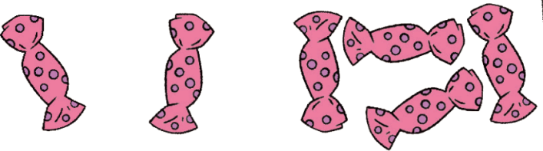


每份分得同样多
平均分
公 平
点击圆角矩形框出现分法

Slide 5
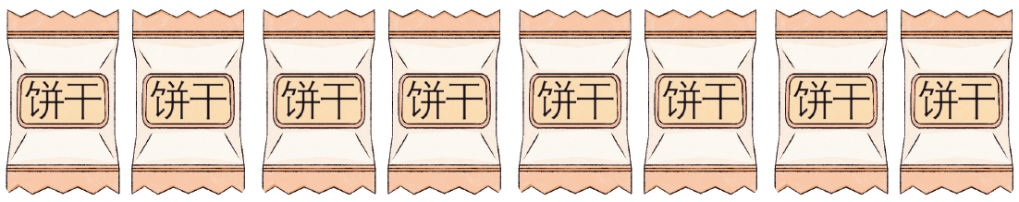
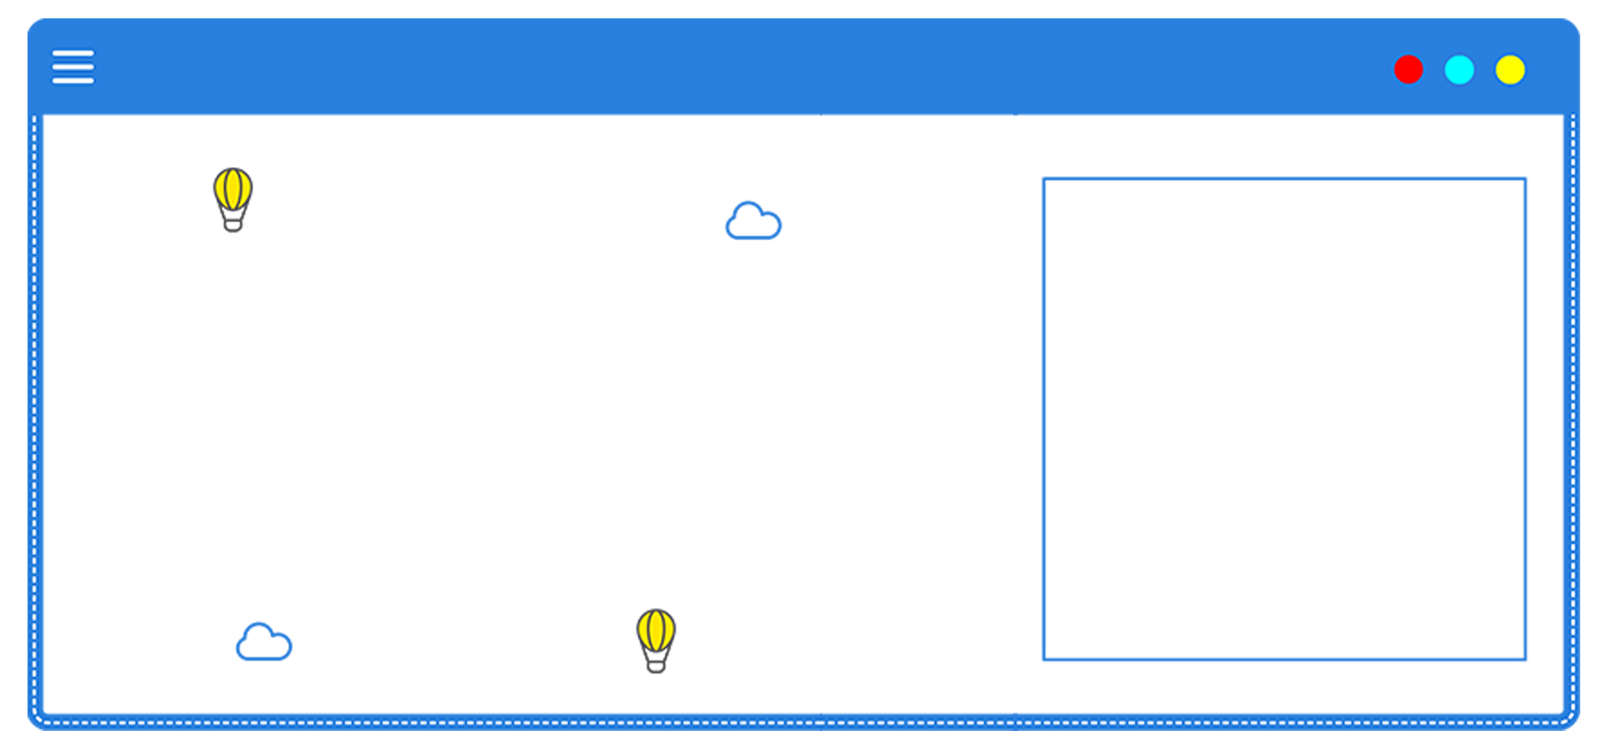
1
8袋饼干，每2袋一份，能分成几份？圈一圈，说一说。
动手操作
圈一圈，每2袋一份，能分成几份？
说一说，你是怎样分的？分了几次？

Slide 6


1
8袋饼干，每2袋一份，能分成几份？圈一圈，说一说。
每2袋一份，分了这样的（ ）份，正好分完。
每份都是2袋，这是平均分。
4
还可以怎样平均分？圈一圈，说一说。

Slide 7
8袋饼干，每（ ）袋一份，可以分（ ）份。
4
2
8袋饼干，每（ ）袋一份，可以分（ ）份。
1
8
只要每份分得同样多，就是平均分。

Slide 8
活动要求：
1. 12袋饼干，每2袋一份，可以分成几份？每3袋、4袋、……呢？
2. 四人小组合作，分一分，再填一填。
3. 在小组内说一说平均分饼干的方法。
4. 时间4分钟。

Slide 9
1
12
12袋饼干，每（ ）袋一份，可以分（ ）份。
12袋饼干，每（ ）袋一份，可以分（ ）份。
2
6
4
12袋饼干，每（ ）袋一份，可以分（ ）份。
3
3
12袋饼干，每（ ）袋一份，可以分（ ）份。
4
6
2
12袋饼干，每（ ）袋一份，可以分（ ）份。

Slide 10
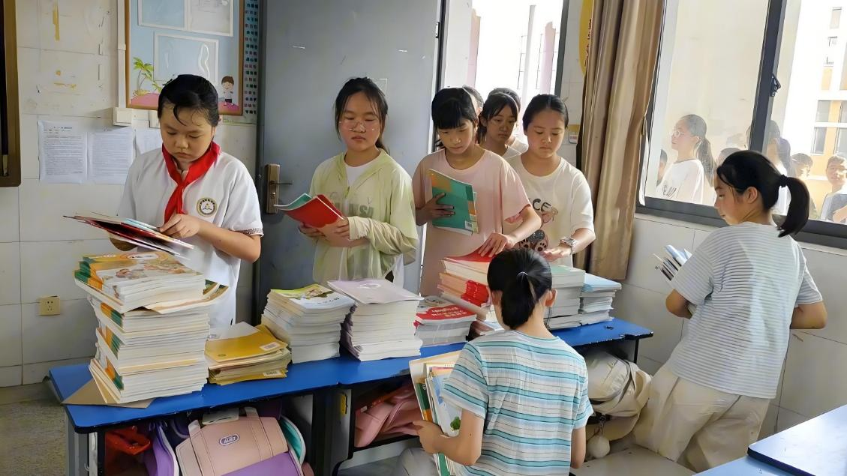
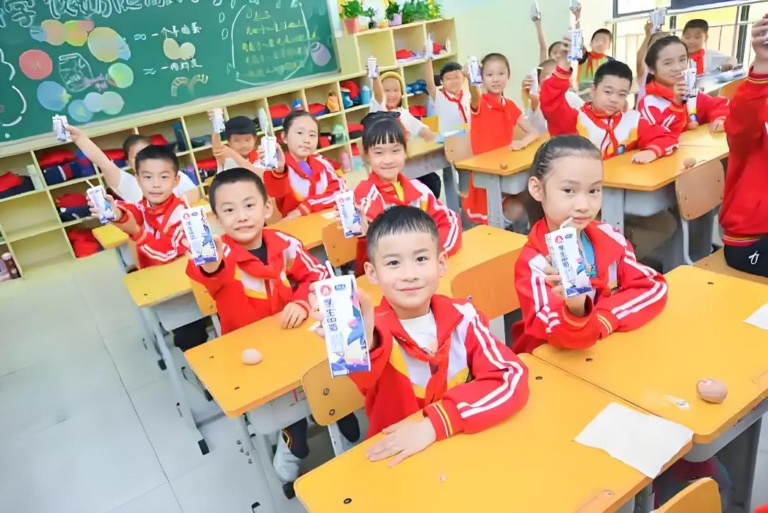
生活中有哪些地方出现过平均分？你能说一说吗？

Slide 11
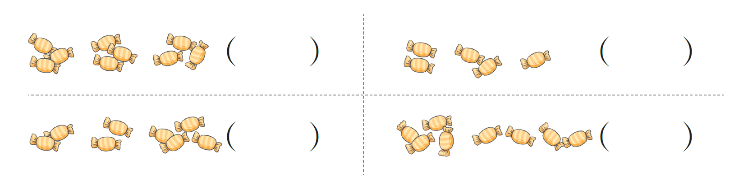
达标检测
1. 哪些分法是平均分？对的在（ ）里画“√”。
【课本32页 做一做 第1题】
3
3
3
2
2
1
√
2
2
4
4
2
2

Slide 12

2.
【课本32页 做一做 第2题】
一共有（ ）片枫叶，每（ ）片一份，平均分成了（ ）份。
16
4
4

Slide 13
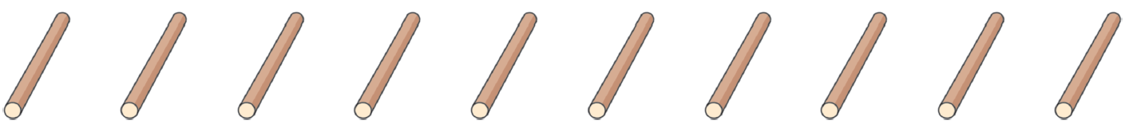
3. 圈一圈，填一填。
【课本32页 做一做 第3题】
（1）
10根小棒，每2根一份，能分成（ ）份。
每5根一份，能分成（ ）份。
5
2

Slide 14
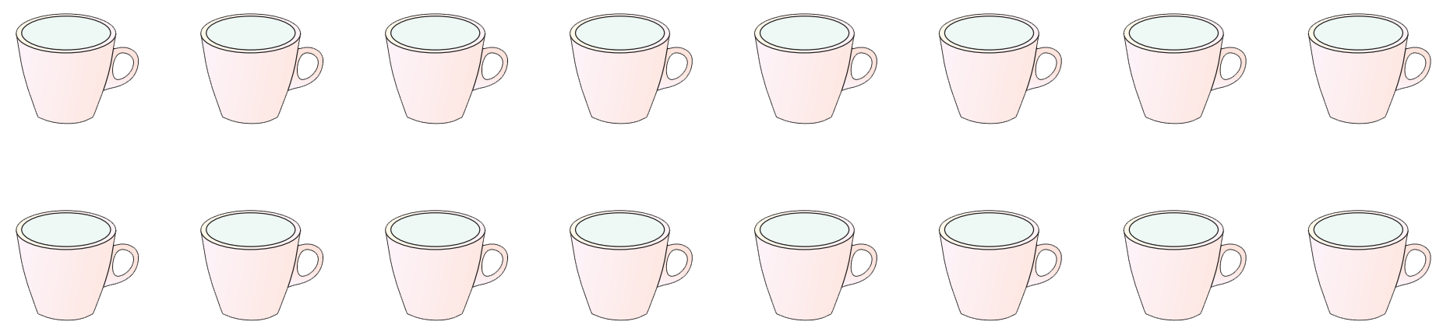
（2）
16个杯子，每2个装一盒，可以装（ ）盒。
每4个装一盒，可以装（ ）盒。
每8个装一盒，可以装（ ）盒。
8
4
2

Slide 15
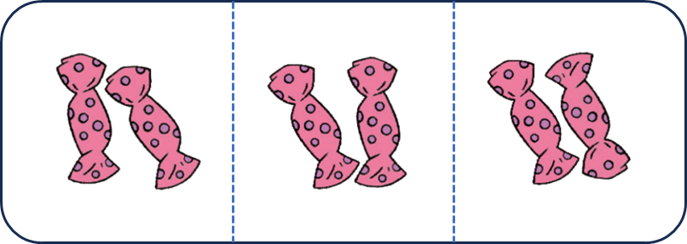
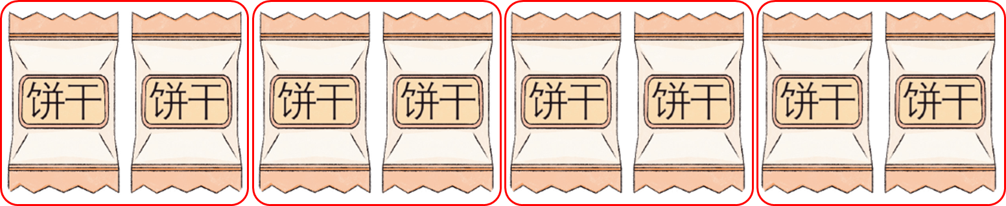
课堂小结
每份分得同样多，叫平均分。

Slide 16

课后作业
完成状元成才路系列丛书相关课时习题。

